Slide 1
Resultatuppföljning maj 2025
Arbetsmarknadsförvaltningen

Slide 2
Nämndens mål 2025
Invånare som fullföljt yrkesutbildningsinsatser |  | Avslutade individer till studier |  | Andel av befolkning, 18-64 år, som erhåller ekonomiskt bistånd
Maj | 269 | Maj | 67 | 2023 | 4,4% (prognos 2024 4,2%)
Mål 2025 | 1 200 | Mål 2025 | 330 | Mål 2026 | 3,8%

Slide 3
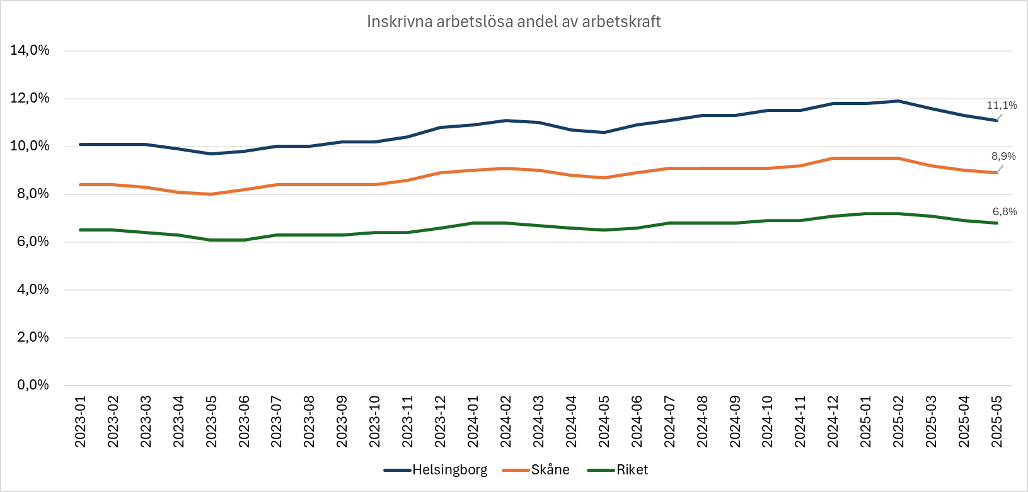
Arbetslöshet – inskrivna arbetslösa, andel av arbetskraften

Slide 4
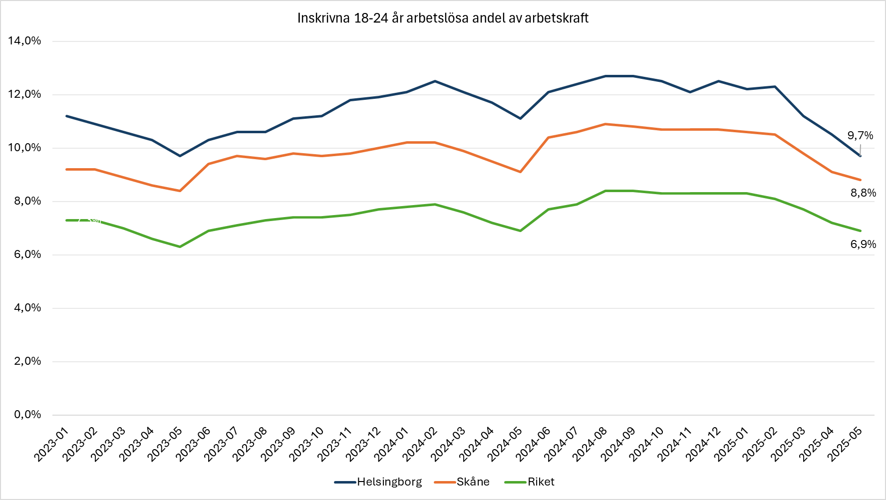
Arbetslöshet ungdomar – inskrivna arbetslösa
18-24 år, andel av arbetskraft

Slide 5
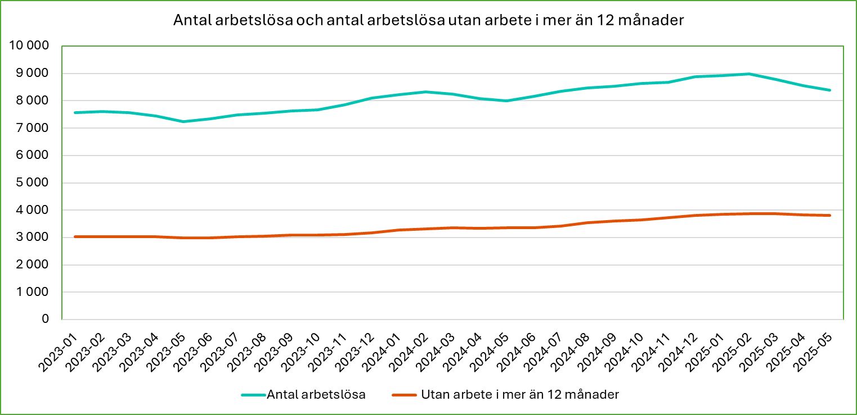
Arbetslöshet Helsingborg – inskrivna arbetslösa totalt och arbetslösa 12 månader +

Slide 6
Studerande per skolform

Slide 7
Utbetalt ekonomiskt bistånd, mnkr – maj 2025

Slide 8
Biståndsindivider, maj 2025
Notes:
Sökande+eventuell medsökande

Slide 9
Biståndsindivider, jan2021-maj 2025
Notes:
Jmf jan 2021 med april 2025, minskning 31,6%

Slide 10
Biståndsmottagare 18-64 år
Notes:
Minskning 2021 till 2024 med prel 24% på årsbasis.

Slide 11
Individer som avslutats från ekonomiskt bistånd
Samtliga avslutsorsaker
Samtliga avslutsorsaker, jan-maj

Slide 12
Individer som avslutats från ekonomiskt bistånd
Avslutsorsak arbete och studier
Avslutsorsak arbete och studier, jan-maj

Slide 13
Återkommare bland samtliga avslutade år 2023
Cirka 1/3 återkommer inom 1 år, denna siffra har varit konstant de senaste åren.
Avslutsorsak | Återkommer inom 6 mån | Återkommer inom 1 år
Annan ersättning/bidrag | 17% | 27%
Annan orsak | 28% | 34%
Arbete | 20% | 29%
Ej avhörd | 31% | 41%
Ersättning p.g.a. arbetslöshet | 26% | 35%
Flyttat | 7% | 9%
Pension 65 år och äldre | 6% | 6%
Studier | 23% | 42%
Ändrad familjesituation | 74% | 75%
Samtliga avslutsorsaker | 25% | 34%
Notes:
Andelen invånare som återkommer inom 1 år har varit konstant under en längre period, cirka 1/3.
Avslutsorsak Ändrad familjesituation är framförallt en administrativ kod, bör därav utgöra en högre andel. Ex vid separation avslutas det gemensamma ärendet och två nya enskilda ärenden öppnas istället.

